Slide 1
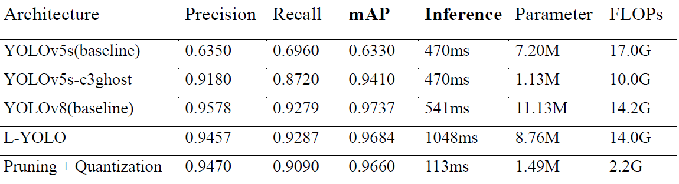
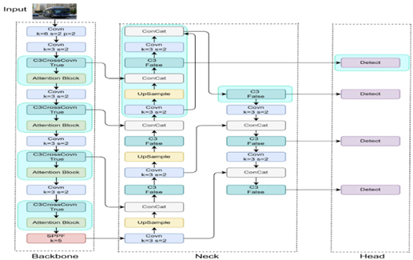
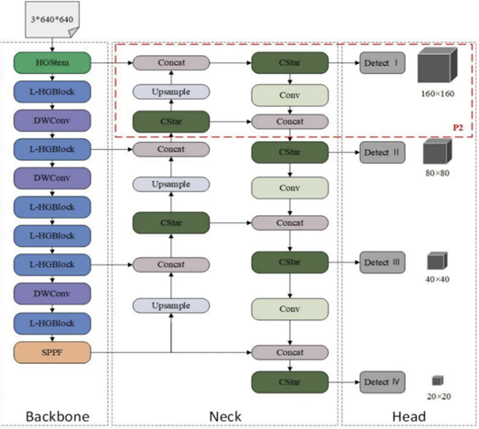
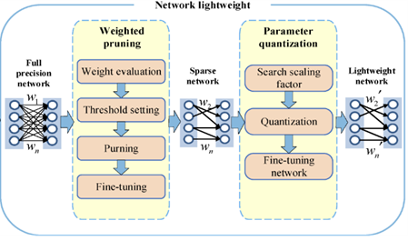
엣지 AI 환경을 위한 YOLO 기반 PM 탐지 경량화 모델 연구
김성민(소프트웨어학부), 방세현(전자전기공학부), 송재호(소프트웨어학부)
2025 CUAI 중앙대학교 인공지능 학회 하계 컨퍼런스
Proceeding of 2025 Chung-Ang University Artificial Intelligence Summer Conference
Abstract (나눔스퀘어 54pt)
Methods
Results
본 연구는 여러 환경에서 PM 객체를 실시간으로 탐지하기 위한 효율적인 경량화 모델을 개발하고 평가한다. YOLO-TLA, L-YOLO, Pruning과 Quantization을 결합한 세 가지 솔루션을 제시하여 PM 객체 탐지 뿐 아니라 컴퓨터 자원이 제한적인 다양한 엣지 AI 애플리케이션에도 실용성을 제공한다.
1. 아키텍처 재설계
YOLO-TLA
YOLOv5s 기반 모델로, C3Ghost 모듈과 C3CrossConv 모듈을 적용하였다.
L-YOLO
YOLOv8s 기반의 모델로, 백본을 L-HGNetV2로 교체 후 CStar 모듈, FPIOU² 손실함수, LAMP를 적용하였다.
2. 후처리 최적화
Pruning + Quantization
그룹 기반 희소성 학습으로 채널을 제거하고, 가중치 값을 INT8로 변환하였다.
YOLO-TLA
YOLOv5s 대비 크게 줄였음에도 불구하고, mAP는 훨씬 높은 정확도를 보였다.
L-YOLO
YOLOv8s에 준하는 성능을 유지하였지만, 추론 시간이 느려지는 한계를 보였다.
Pruning + Quantization
Pruning 후 fine-tuning과 양자화 시 head 부분을 제외하여 낮은 정확도 손실을 보였다.
Introduction
객체 탐지 분야에서 YOLO 모델은 단일 신경만 기반의 실시간 탐지 기법으로 널리 활용된다.
특히 앵커 기반 탐지 헤드와 CSPDarknet53 백본의 YOLOv5s와 앵커 프리 헤드와 C2f 모듈을 도입한 YOLOv8은 정확도와 효율성을 모두 개선했다.
본 연구에서는 아키텍쳐 설계 단계에서 경량 블록을 활용하여 경량화를 하는 방식과, 이미 학습된 모델에 대해 압축 기술을 적용하는 후처리 최적화 방식을 비교하며 실험을 진행하였다.
Conclusion
본 연구는 YOLOv5s와 YOLOv8s를 기반으로 ‘아키텍처 재설계'와 '후처리 최적화'라는 두 가지 상이한 경량화 패러다임을 탐구하여 각기 다른 배포 환경에 최적화된 솔루션을 제시했다.
Aim
본 연구는 PM 객체 탐지라는 특정 도메인에 최적화된 경량화 솔루션을 모색하며, 성능-효율성 트레이드오프 측면해서 다양한 배포 환경에 적합한 유연한 선택지를 제공하며 그 성능을 비교 분석한다.
Reference
[1] Chun-Lin Ji, Tao Yu, Peng Gao, Fei Wang, Ru-Yue Yuan, "YOLO-TLA: An Efficient and Lightweight Small Object Detection Model based on YOLOv5", Qufu Normal University & Harbin Institute of Technology Shenzhen, 2023.
[2] Zhang Y., Li S., Wang J., et al., "Lightweight YOLOv8 for Real-Time Multiscale Traffic Sign Detection", Scientific Reports, vol. 15, Article 12345, 2025.
[3] Cheng Y., "YOLO V8 Network Lightweight Method Based on Pruning and Quantization", Sydney Smart Technology College, Northeastern University at Qinhuangdao, Qinhuangdao, 050011, China, 2023.

